Slide 1
眼动追踪小车
&
自跟踪小车
基于 Jetson Nano ，眼动追踪仪，Opencv和深度学习实现
小组成员：吕光冉

Slide 2
目录
01
选题背景
02
方案设计
03
问题调试
04
成果展示

Slide 3
01
选题背景
Background of Project

Slide 4
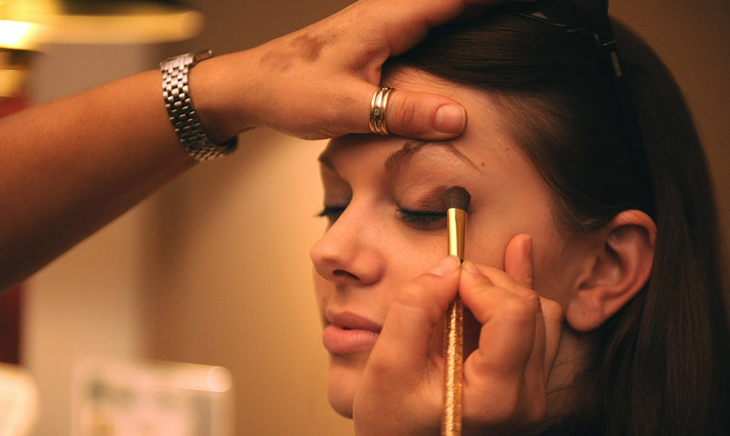
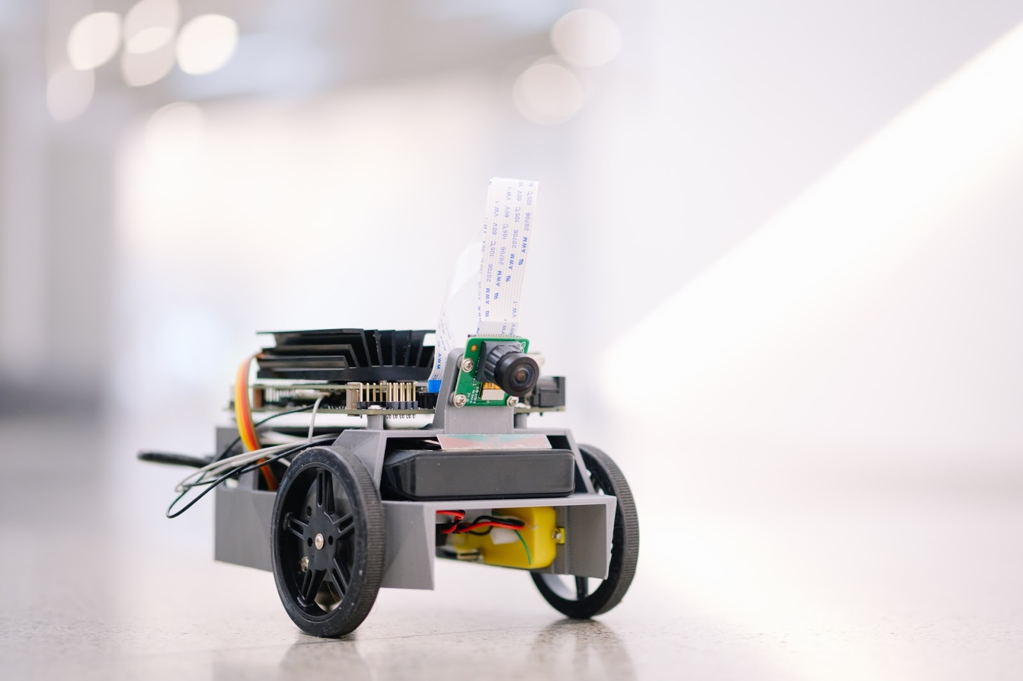
选题背景
你看哪里，我就去哪里
在一定的场地之内
眼球所看的位置
就是小车到达的位置
你走，我就偷偷跟着你
自动跟随前方人体
但是当检测到人的视野之内有小车
并且人处于睁眼状态时
小车停止跟随，静静等待
并且遇到障碍，自主避障

Slide 5
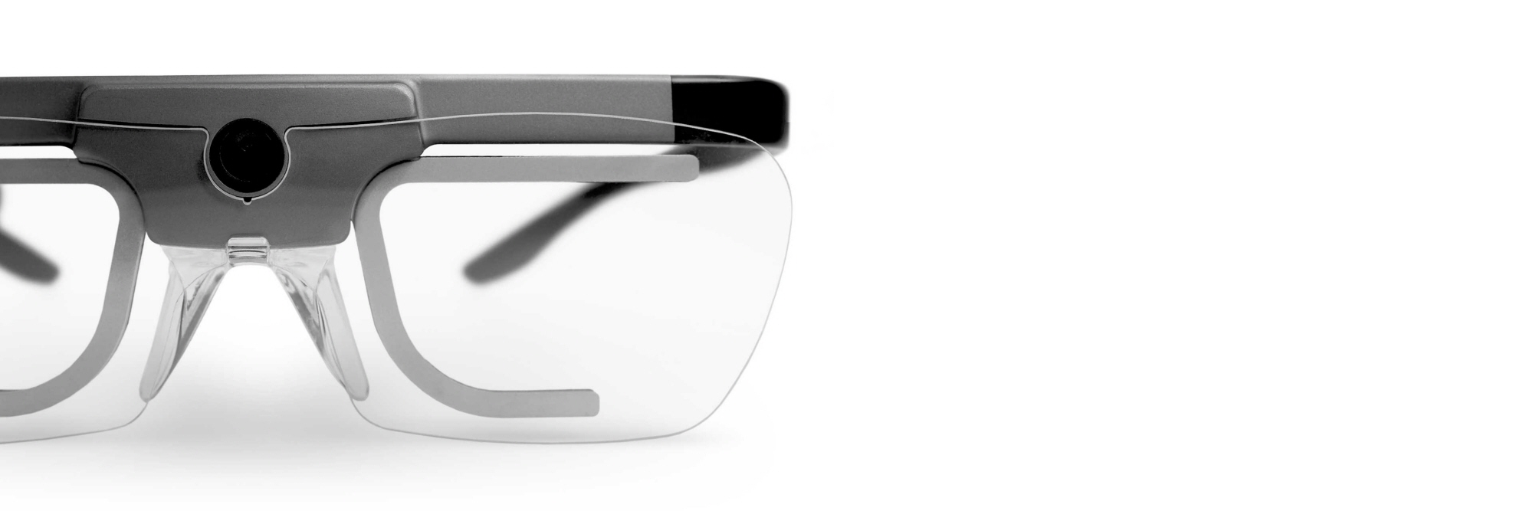
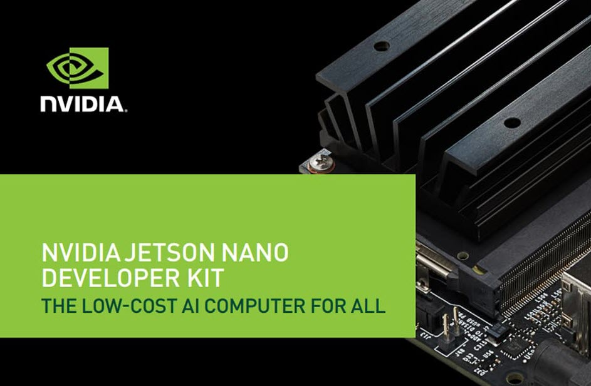
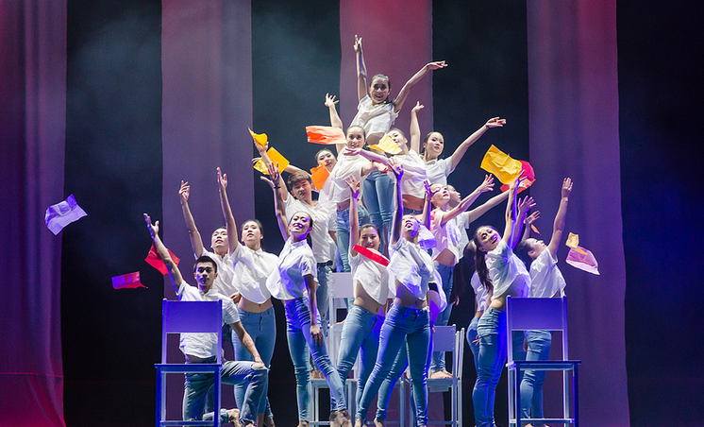


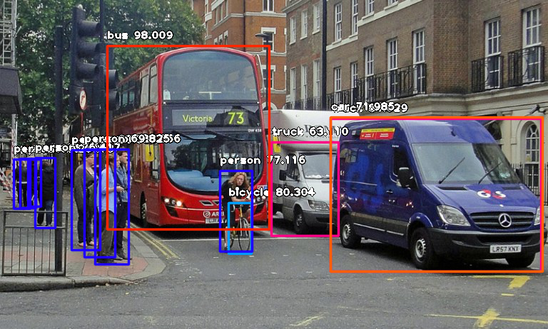
选题背景
视觉识别
Opencv特征提取，
小型神经网络的视觉识别
眼动追踪设备
Jetson Nano
红外反射光，前后双摄镜头
陀螺仪姿态解算
Nvidia GPU -- 1/3 1080 Ti
$109, far lower than other Nvidia

Slide 6
02
方案设计
Design of Project

Slide 7
方案设计：眼动追踪小车
对眼动追踪追踪所看图像
进行投影变换
获取所看点在场地内的实际位置
WIFI 传输
眼动追踪仪
从眼动追踪仪处获取
前视图像 & 眼睛所看位置
上位机
WIFI 传输
USB传输
小车
对场地摄像头图像
进行色块提取
获得小车在场地内的
位置以及朝向
根据人眼指示位置
和自己的实际位置和方向
进行移动控制
场地摄像头
从场地摄像头处
获得场地图像

Slide 8
方案设计：自跟随小车
对眼动追踪图像进行色块提取
判断小车是否在视野之内
根据眼镜所看位置变化
判断人眼是否睁开
WIFI 传输
眼动追踪仪
从眼动追踪仪处获取
前视图像 & 眼睛所看位置
小车
CSI传输
控制
在控制板 Jetson Nano上
运行小型 SSD 网络
进行人体识别 & 障碍识别
如果人眼内有小车& 人不闭眼
则停止运动
如果有障碍，则先行避障
前方有人体则跟随人体
车载摄像头
从车载摄像头处
获得前视图像

Slide 9
03
问题调试
Debugging

Slide 10
问题调试：眼动跟踪小车
场地搭建？
算法
1.自行绘制打印场地
2.拆下蚊帐架作为支架
3.多重胶带固定位置
1.头部不固定：需要自动校正算法
2.小车坐标系和图像坐标系不统一
3.眼动数据不稳定：定时 Pause
眼动追踪设备
小车
1.开发版本，没有API
2.错误的图像传输：正则清洗
3.延时和掉帧严重：没办法
4.Wifi质量决定传输速度
1.有GPIO，但缺少现成串口导致陀螺仪无法使用：双色方案
2.连接问题：固定唯一 WiFi
远程 ssh 登录

Slide 11
问题调试：自跟随小车
双重神经网络？
综合
1.挤占图像传输通道
2.尴尬的内存
3.超过限度的电流索取
1.网络效果不够理想：加入自定义数据再训练一下
2.方便调试：使用在线ipynb
眼动追踪设备
注视判断？
1.开发版本，没有API
2.错误的图像传输
3.延时和掉帧严重
4.Wifi质量决定传输速度
1.不稳定的传输图像：放弃对于图像的处理
2.仅仅识别眼球动向

Slide 12
04
成果展示
Achievement of Project

Slide 13
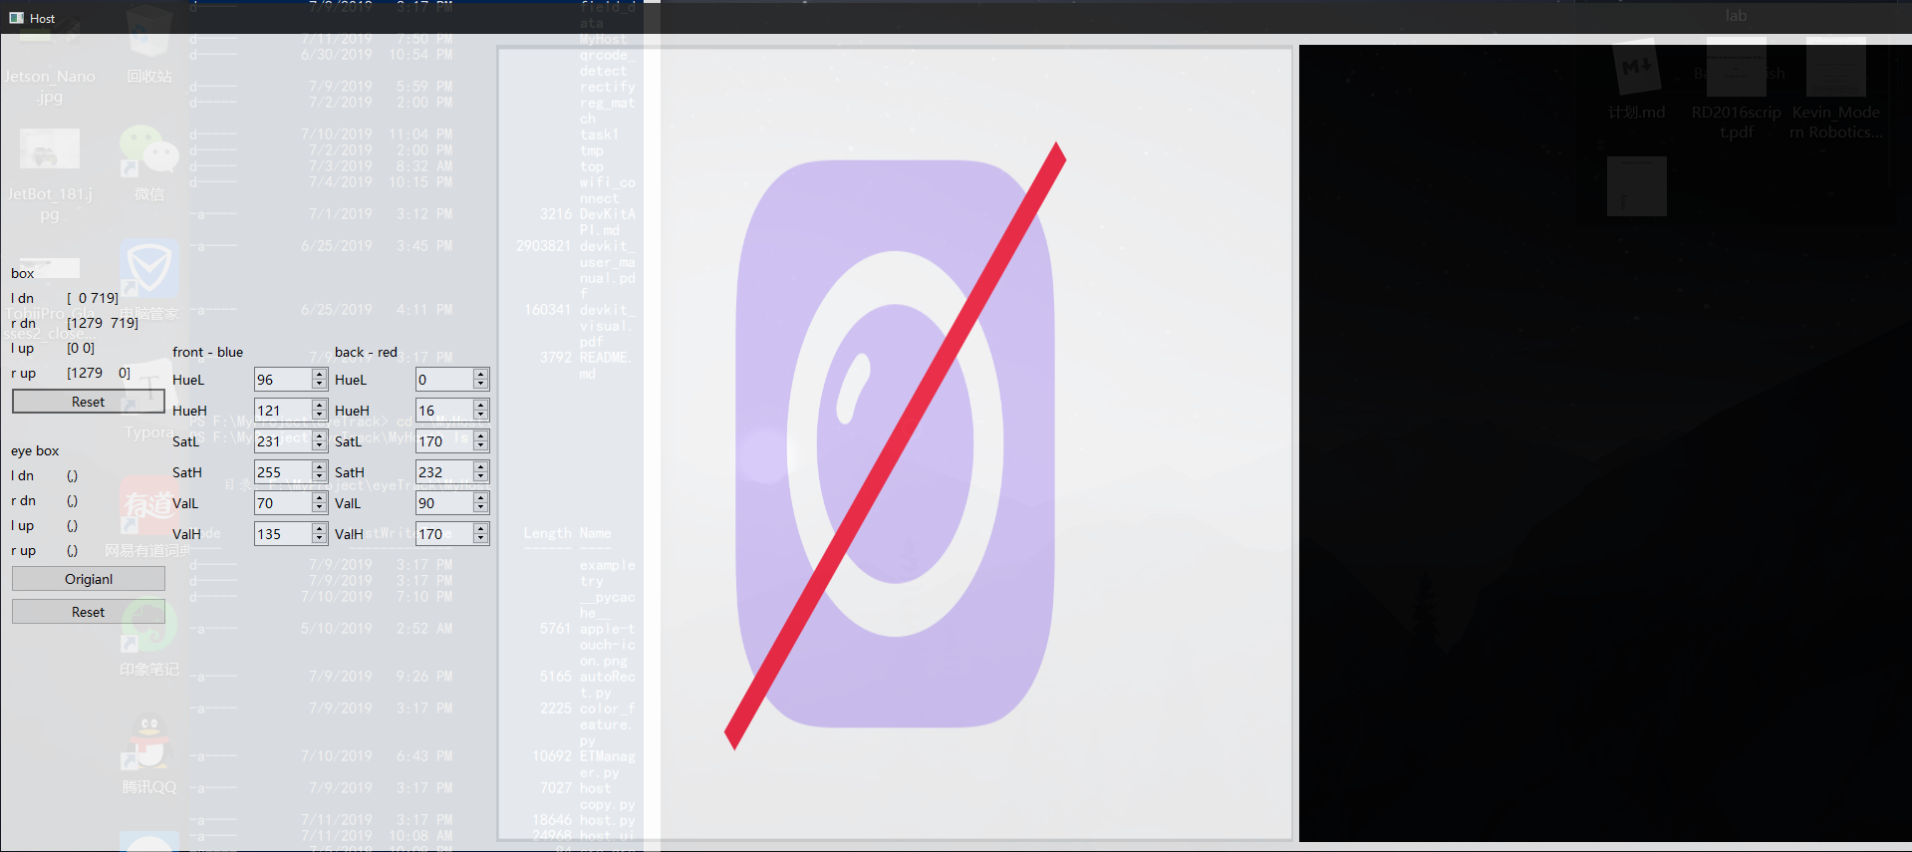
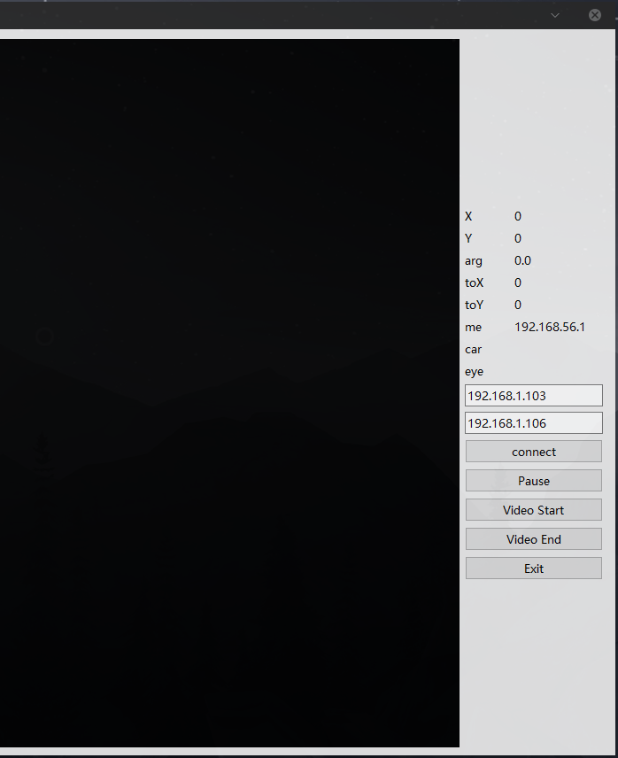
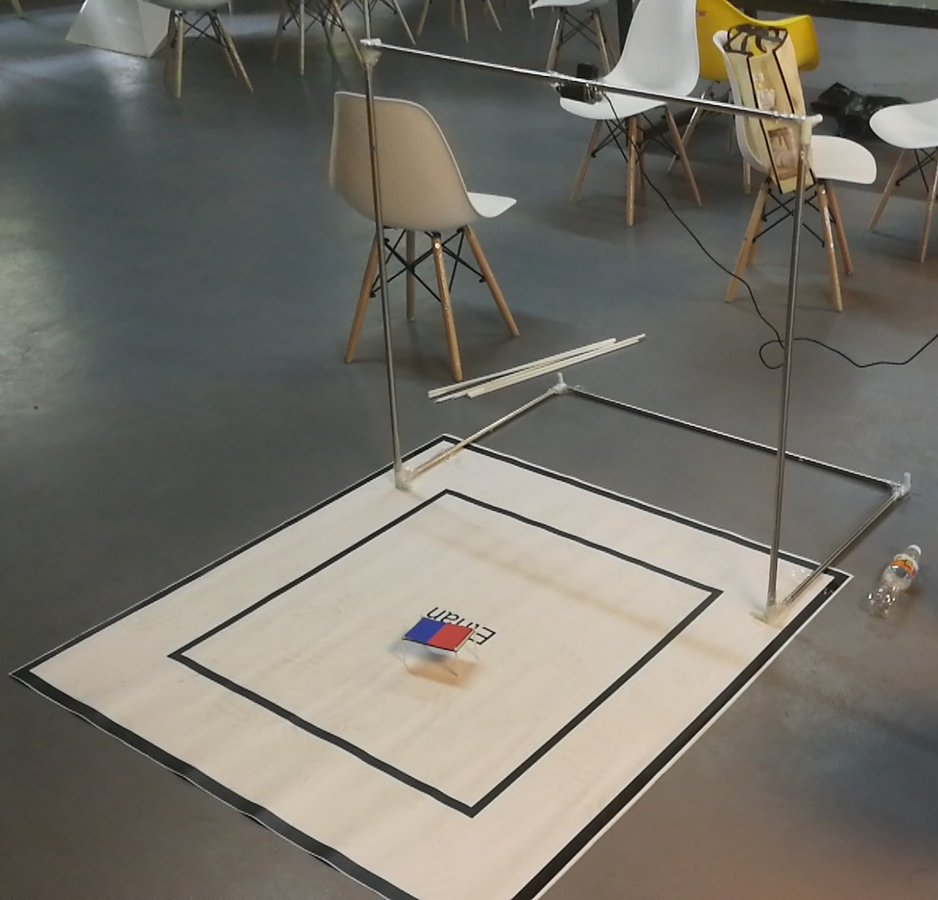
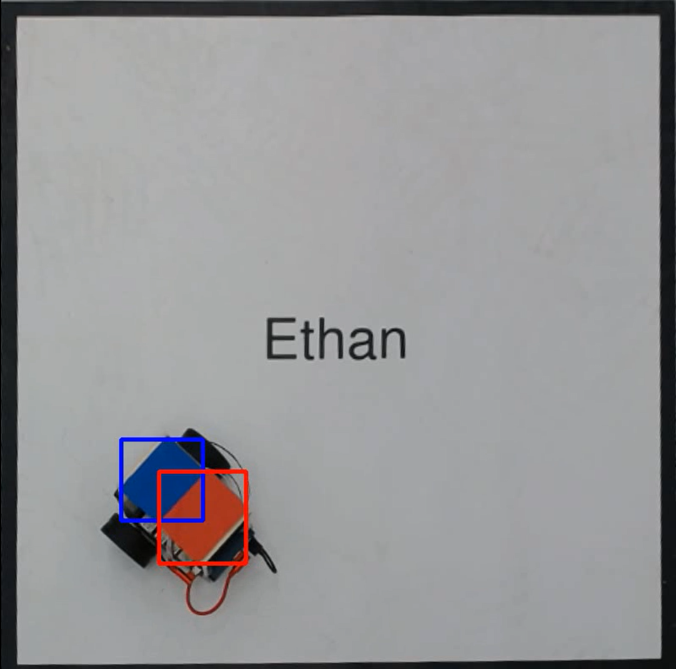
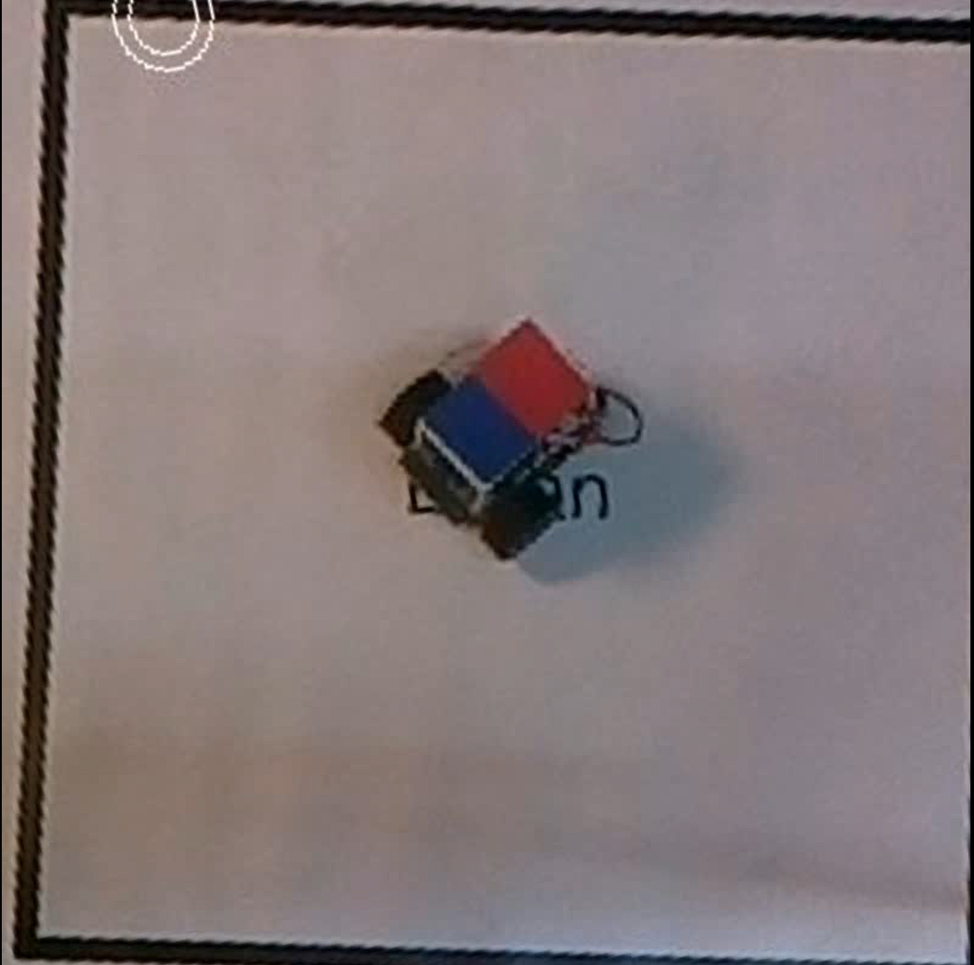
成果展示：眼动追踪小车

Slide 14
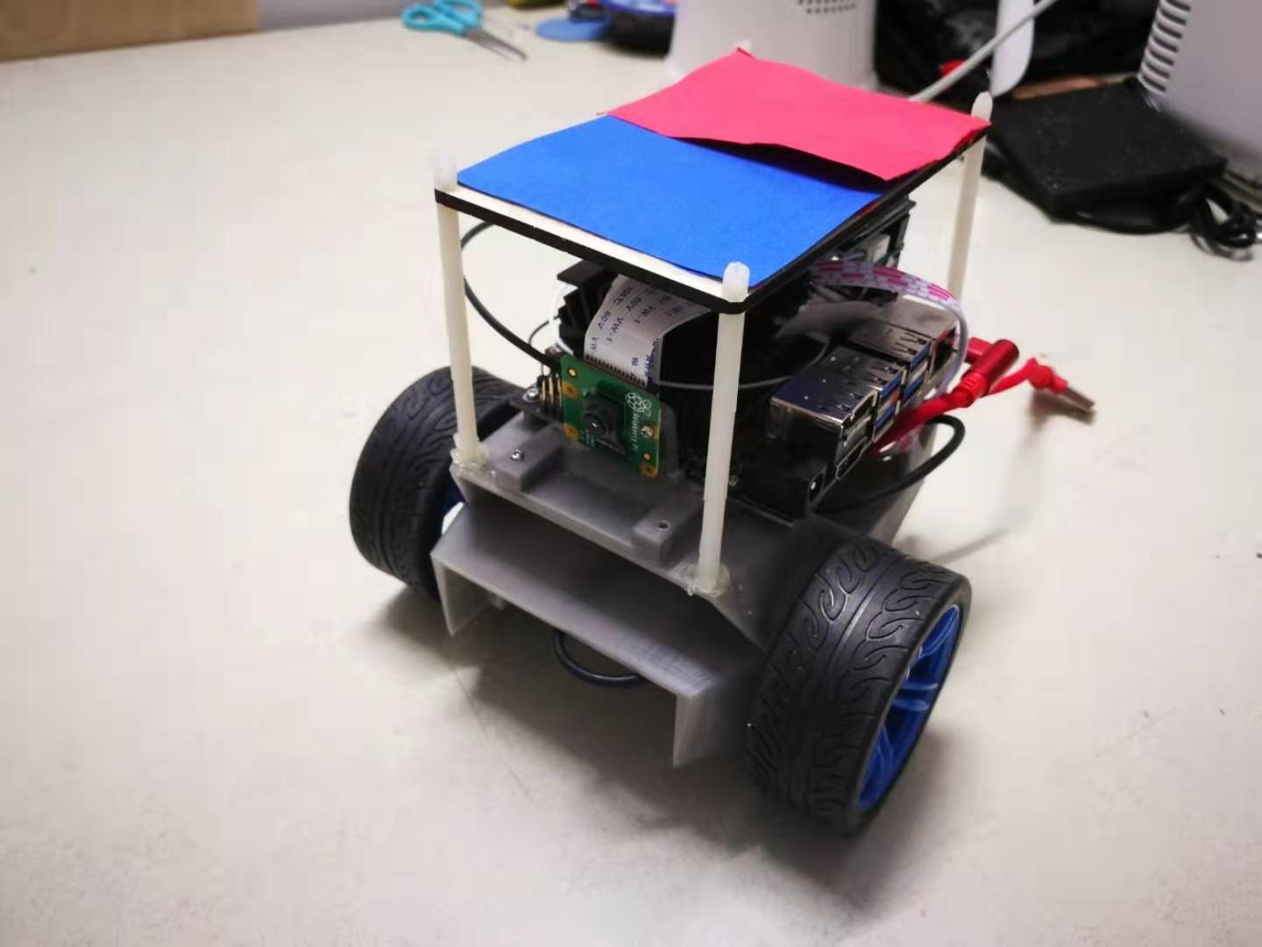
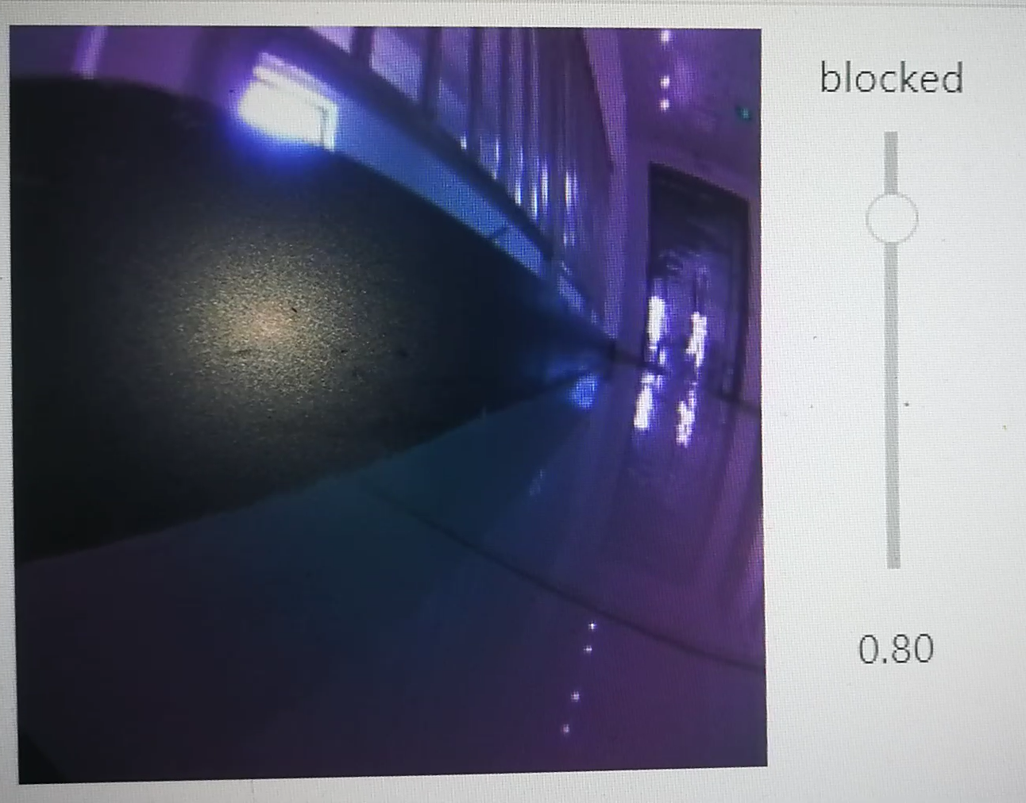
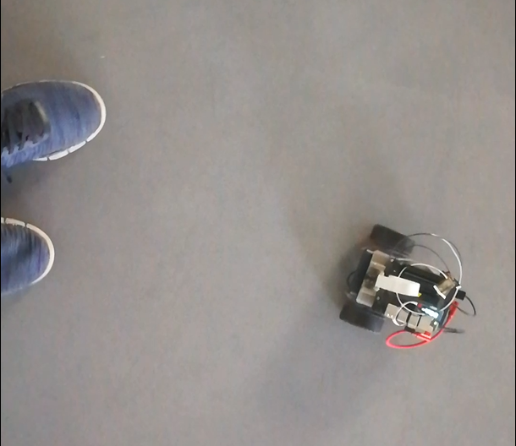
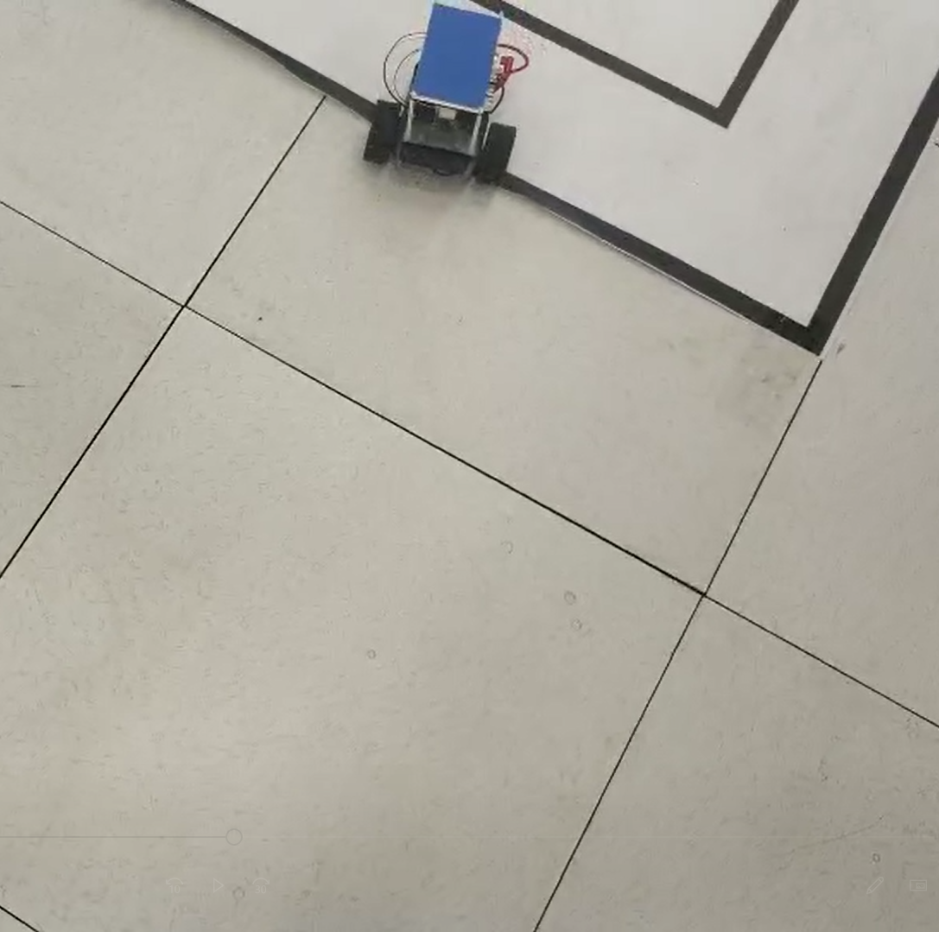
成果展示：自跟随小车

Slide 15
谢谢大家
欢迎大家的提问

